Slide 1

Arch Lab 2
Pipelined CPU supporting
exception & interrupt
Chenlu Miao 10/2022
Notes:
今天我们要做的实验内容是在实验1的基础上，支持中断和异常

Slide 2
Tasks
Master the design methods of pipelined CPU supporting exception & interrupt.

Slide 3
Overview
RISC-V Privilege Levels
Control Status Registers (CSR)
CSR Instructions
Machine-Mode Privileged Instructions
Trap Handling Process
Pipelined CPU Supporting Exception & Interrupt
Codes: Exception Unit
Notes:
OK, 这个PPT的主要内容是以上这几个部分
首先RISC-V特权等级和一些中断异常的概念
然后是控制状态寄存器，写就是csr,
csr指令
还有一些机器模式特权指令
这之后再总览一下中断异常的处理流程
接下来在看如何在流水线中支持中断异常
最后是代码中的Exception Unit

Slide 4
RISC-V Privilege Levels

Slide 5
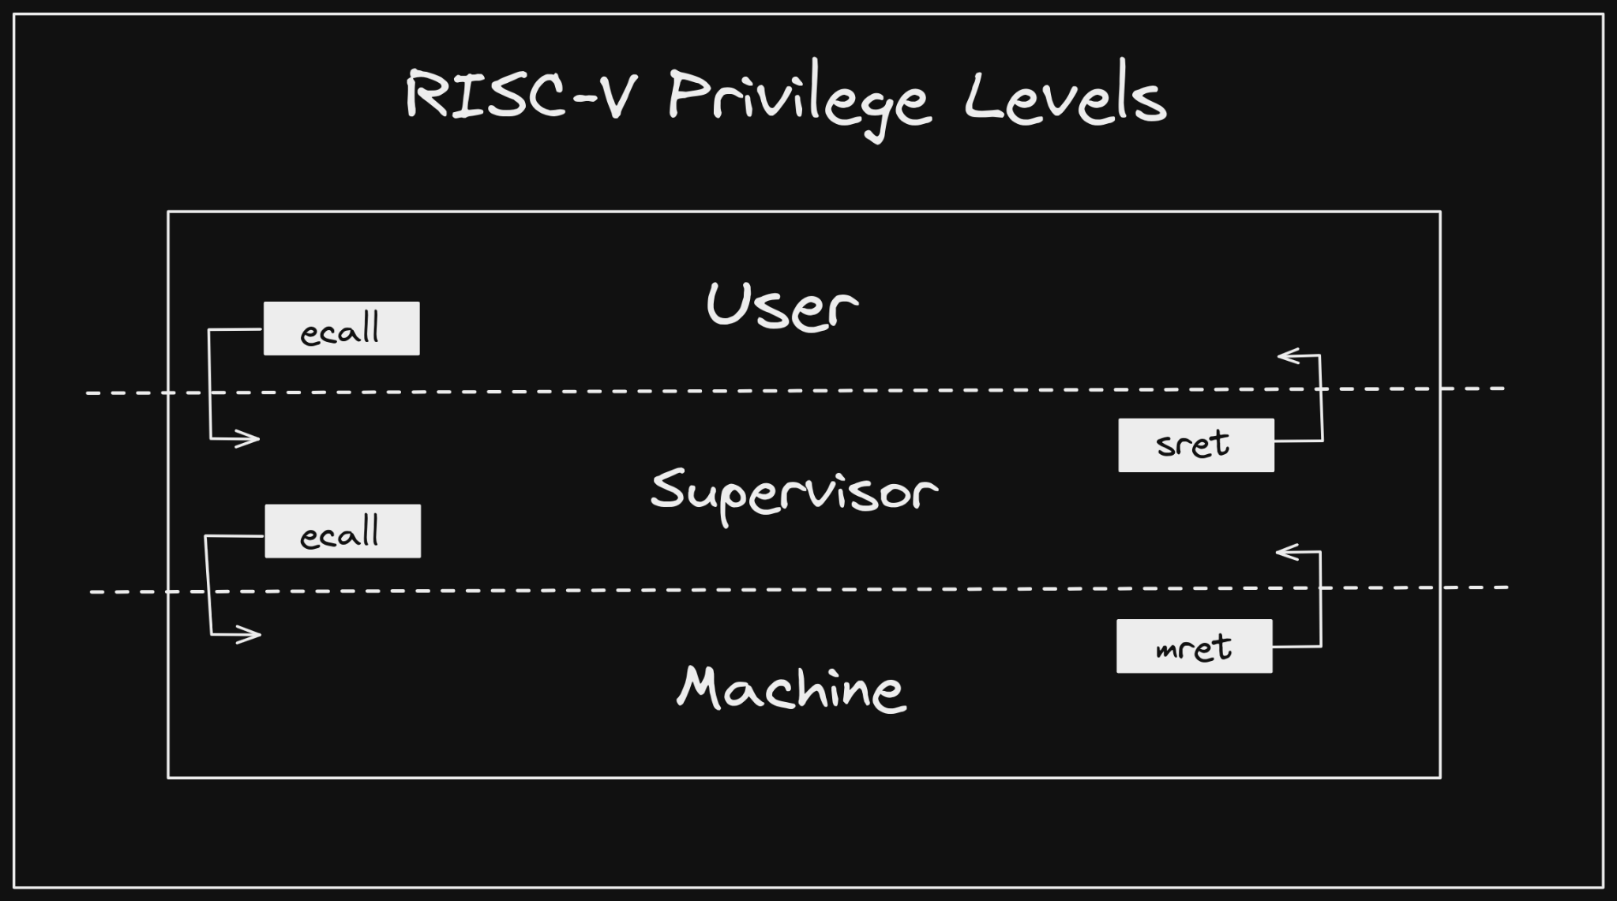
RISC-V Privilege Levels
Machine(M)
Hypervisor(H)
Supervisor(S)
User(U)
Notes:
首先讲一下RISC-V中的特权等级
实现特权级机制的根本原因是程序运行的安全性不可充分信任。
为了确保系统的安全性，需要定义一些特权等级，每个特权模式对资源有不同的操作权限。
RISC-V 架构中一共定义了 4 种特权模式，M, H, S, U
M 是最高的特权模式, 它拥有对机器底层的一切访问

Slide 6
RISC-V Privilege Levels
Trap: the transfer of control to a trap handler caused by either an exception or an interrupt
Exception: an unusual condition occurring at run time associated with an instruction in the current RISC-V hart
Interrupt: an external asynchronous event that may cause a RISC-V hart to experience an unexpected transfer of control
https://github.com/riscv-non-isa/riscv-trace-spec/issues/10
Notes:
造成特权模式切换的一个重要原因是发生Trap。在用户下运行应用程序，直到发生某些trap（例如一个管理员调用或者一个定时器中断）强制切换到一个trap handler，这个trap handler通常运行在更高特权的模式下。然后这个线程将执行这个trap handler，执行完了之后，在引起trap的指令处或者之后的指令，继续线程执行。trap也不一定会发生特权模式切换，提升特权级别的trap称为垂直自陷（vertical trap），而保持在同样特权级别的trap称为horizontal trap。RISC-V特权体系结构提供了将trap灵活地路由到不同的特权层。
Trap包含两方面内容，一个是中断，一个是异常。
异常是在处理器顺序执行程序指令流的过程中突然遇到了异常的事情而中止执行当前的程序，转而去处理异常。
中断是在处理器顺序执行程序指令流的过程中突然被别的请求打断而中止执行当前的程序，转而去处理别的事情。
中断与异常的区别在于来源：中断往往是外因引起的，比如键盘，时钟，外设造成的中断，异常是由内因引起的，比如page fault, 非法指令，地址越界。
广义的异常包括中断，后面可能会用异常指代中断和异常

Slide 7
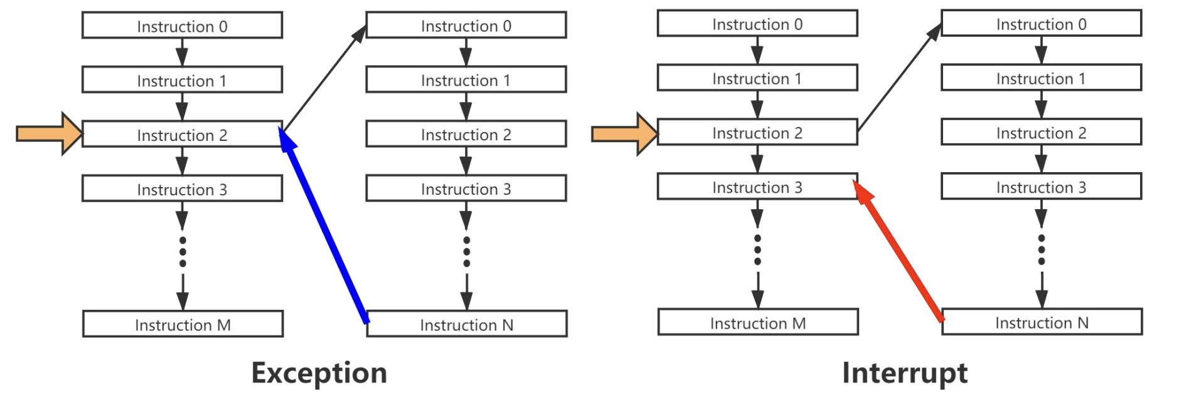
RISC-V Privilege Levels
Trap: the transfer of control to a trap handler caused by either an exception or an interrupt
Exception: an unusual condition occurring at run time associated with an instruction in the current RISC-V hart
Interrupt: an external asynchronous event that may cause a RISC-V hart to experience an unexpected transfer of control
https://github.com/plctlab/riscv-operating-system-mooc/blob/main/slides/ch02-riscv-isa-introduction.pdf
Notes:
中断异常的处理流程总体上可以概括为：
保存中断异常信息
跳转到中断异常处理程序
处理完之后再跳转回原程序
但是其中有一个区别是，对于异常，跳回原程序会重新执行发生异常的指令，但是对于中断，是执行中断发生时那条指令的下一条指令
异常是内因引起的，比如一条指令执行时遇到了page fault, 这条指令是不会完成的，进入异常处理完了page fault之后，再给这条指令第二次机会执行，因此是回到触发异常的那条指令
而中断是外因引起的，在进入中断处理程序时，我们会保证当前指令执行完成，因此中断处理完了之后，恢复下一条指令的执行就可以了

Slide 8
Control Status Registers

Slide 9
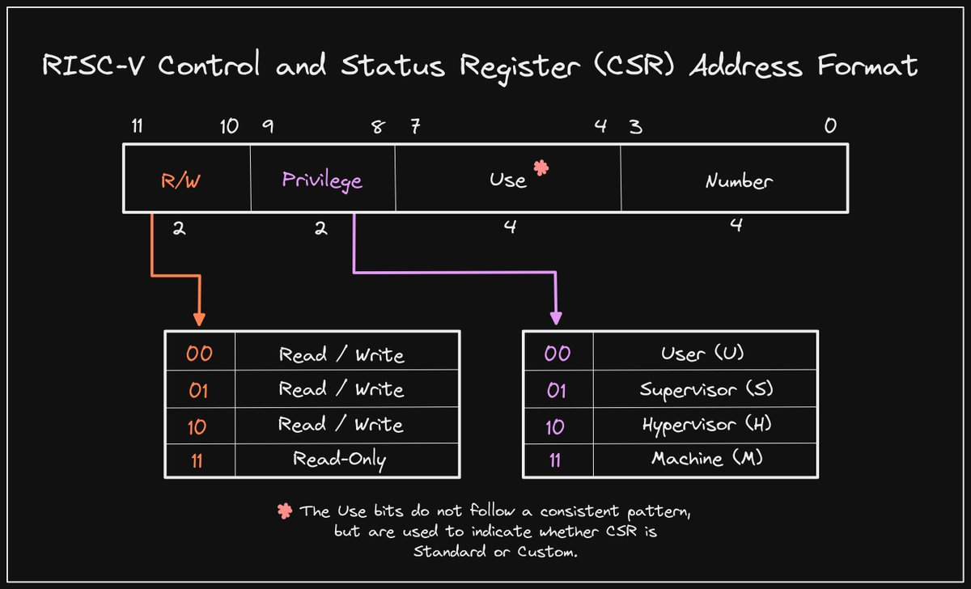
CSR (Control Status Register)
https://danielmangum.com/risc-v-tips/2021-12-12-access-privilege-csr-addresses/
Notes:
CSR控制与状态寄存器是支撑 RISC-V 特权架构的一个重要概念。
CSR 是 CPU 中的一系列特殊的专用寄存器，这些寄存器能够反映和控制 CPU 当前的状态和执行机制。
我们实验中处理中断异常时需要读写CSR寄存器，获取和控制CPU状态
因为我们之前只用到了通用寄存器GPR, 现在对比来看CSR和GPR
CSR和GPR就是不同用途的寄存器，如果我们还要支持浮点运算的话，还会用到FPR
我们实现的GRP是5位地址空间，一共是32个寄存器
而CSR 的地址空间有 12 位，因此理论上能够支持最多 4,096 个 CSR。但实际上，这个地址空间大部分是空的，访问不存在的 CSR 将触发无效指令异常。
在这12位CSR地址中，最高两位表明了读写权限，接下来两位表明哪个特权模式可以使用该CSR

Slide 10
CSR (Control Status Register)
Number | Abbr | Name | Description
0x300 | mstatus | Machine Status Register | 处理器状态，mstatus的MIE域和MPIE域用于反映全局中断使能
0x304 | mie | Machine Interrupt Enable Registers | 用于控制不同类型中断的局部中断使能
0x305 | mtvec | Machine Trap-Vector Base-Address Register | 定义进入异常的程序PC地址
0x341 | mepc | Machine Exception Program Counter | 用于保存异常的返回地址
0x342 | mcause | Machine Cause Register | 反映进入异常的原因
0x343 | mtval | Machine Trap Value Register | 反映进入异常的信息
0x344 | mip | Machine Interrupt Pending Registers | 反映不同类型中断的等待状态
Notes:
这里列出了一部分CSR，我们会介绍一些和实验相关的csr
这里给出了csr的地址，名称和一些简要描述，我们实验中不会全部用到，如果大家想要了解全貌，可以去读riscv privilege architecture
在我们这个实验里面只有机器模式，所以关心的都是机器模式下的csr, 所以看到都是m 也就是machine开头的
如果是关心supervisor模式下的csr的话，还有sstatus, sie等寄存器

Slide 11
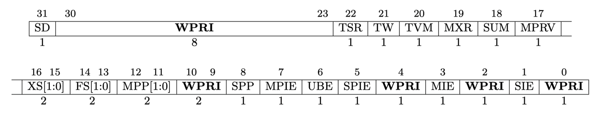
CSR: mstatus (Machine Status）
mstatus.xIE: Interrupt Enable in x mode
mstatus.xPIE: Previous Interrupt Enable in x mode
mstatus.xPP: Previous Priviledge mode up to x mode
Notes:
首先是mstatus寄存器
Mstatus记录了当前处理器的状态。可以看到这个寄存器有很多field
我们只关心其中几个field, 比如MIE, MPIE, MPP
xIE是某个特权模式下的中断使能
MIE是机器模式中断使能，MIE位1时机器模式中断打开，为0时中断关闭
xPIE保存了trap发生之前的中断使能位
xPP保存了trap发生之前的特权等级

Slide 12
CSR: mstatus (Machine Status）
mstatus.xIE: Interrupt Enable in x mode
mstatus.xPIE: Previous Interrupt Enable in x mode
mstatus.xPP: Previous Priviledge mode up to x mode
👉🏼enter trap：mstatus.MPP = priv; mstatus.MPIE = mstatus.MIE; mstatus.MIE = 0;
👈🏼exit trap：mstatus.MIE = mstatus.MPIE; mstatus.MPIE = 1; priv = mstatus.MPP
Notes:
我们的处理器只有机器模式，在进入异常和退出异常的时候，mstatus寄存器会做这些操作
进入异常的时候，MPP会存储异常发生前的特权模式，不过我们在实验中可以忽略这一步，因为在实验里不会发生特权模式切换，都是机器模式；然后MPIE会存储异常发生前的机器模式中断使能，然后将MIE置0，也就是说全局中断被关闭，再发生的中断异常不会被响应
退出中断异常的时候，MIE恢复到MPIE的值，MPIE置1，特权模式恢复到MPP

Slide 13
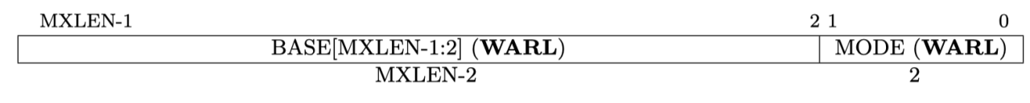
CSR: mtvec (Machine Trap-Vector Base-Address)
Mode = Direct:
PC ← BASE
Mode = Vectored:
(Exception) PC ← BASE
(Interrupt) PC ← BASE + 4 * Cause
Notes:
RISCV处理器进入中断异常后，要跳入中断异常处理程序。跳入的地址由mtvec这个CSR决定
Mtvec存储了异常入口基地址。
目前 RISC-V 支持两种类型的中断向量，这是根据最后两位mode位来决定的：
直接模式（direct），所有类型的中断异常均发送给同一个中断响应程序。也就是将PC赋值为base,
在向量化模式下，中断 将根据 Cause 发送给不同的中断响应程序，但所有的 异常 仍然发送给 同一个异常响应程序
实验中采用的直接模式

Slide 14
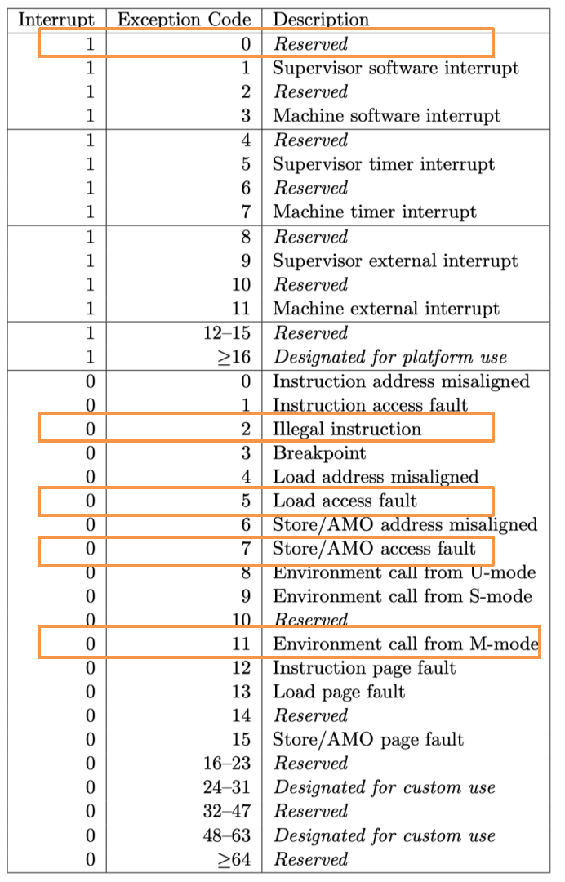
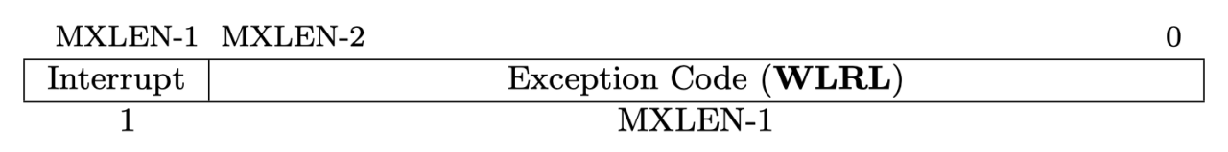
CSR: mcause (Machine Cause)
Notes:
Mcause寄存器存储了异常发生的原因。在当 trap 进入机器模式后，将异常/中断事件产生的起因写入到该寄存器中
Mcause最高位表明这是不是一个中断还是异常
我们实验局关注标识出来的这几个
非法指令
ECALL
L/S 地址超范围
还有一个中断

Slide 15
CSR: mepc (Machine Exception Program Counter)
Exception: mepc ← Current PC
Interrupt: mepc ← Next PC
Ret: PC ← mepc
Why Current PC ? Why Next PC
🤨ecall ? → software set to Next PC
Notes:
Mepc存储了异常程序的返回地址。
中断异常处理完了之后，仍然要回到中断异常发生的位置继续程序的执行
因此需要把返回的地址存下来。
在异常发生时，硬件会自动更新mepc的值到发生异常的指令
中断发生时mepc被更新为遇到中断的指令的下一条指令
异常发生时处理完之后需要重新执行发生异常的指令，返回到PC 而对于中断，对于中断发生之前的指令都已经执行结束，所以NPC

Slide 16
CSR: mepc (Machine Exception Program Counter)
Exception: mepc ← Current PC
Interrupt: mepc ← Next PC
Ret: PC ← mepc
Why Current PC ? Why Next PC
🤨ecall ? → software set to Next PC
Notes:
Mepc存储了异常程序的返回地址。
中断异常处理完了之后，仍然要回到中断异常发生的位置继续程序的执行
因此需要把返回的地址存下来。
在异常发生时，硬件会自动更新mepc的值到发生异常的指令
中断发生时mepc被更新为遇到中断的指令的下一条指令
那为什么中断和异常是不一样的呢，这个原因我们前面已经说过了
其中还有一个问题是ecall这类指令，他们会触发异常，mepc会被设置为当前指令也就是ecall的pc, 如果异常处理完成之后再回到mepc, 也就是ecall指令的话，会无限循环
针对这个问题，其实是通过软件将mepc设置为下一条指令的pc

Slide 17
CSR Instructions

Slide 18
CSR Instructions
csrrw rd, csr, rs1 | t ← CSRs[csr], CSRs[csr] ← x[rs1], x[rd] ← t | 读取一个 CSRs[csr] 的值到rd，然后把rs1写入该 CSR
csrrs rd, csr, rs1 | t ← CSRs[csr], CSRs[csr] ← t|x[rs1], x[rd] ← t | 读取一个 CSR 的值到rd，然后把该 CSR 中rs1指定的 bit 置 1
csrrc rd, csr, rs1 | t ← CSRs[csr], CSRs[csr] ← t&~x[rs1], x[rd] ← t | 读取一个 CSR 的值到rd，然后把该 CSR 中rs1指定的 bit 置 0
csrrwi rd, csr, zimm[4:0] | x[rd] ← CSRs[csr], CSRs[csr] ← zimm
csrrsi rd, csr, zimm[4:0] | x[rd] ← CSRs[csr], CSRs[csr] ← t|zimm
csrrci rd, csr, zimm[4:0] | x[rd] ← CSRs[csr], CSRs[csr] ← t&~zimm
Notes:
CSR寄存器需要特定的CSR指令来操作，
考虑一段中断处理程序，为了读写mstatus, mepc等CSR寄存器，我们就需要CSR指令
比如csrrw指令，读取csr的值写到rd寄存器，将rs1的值写入csr
这部分大家可以自己去阅读一下

Slide 19
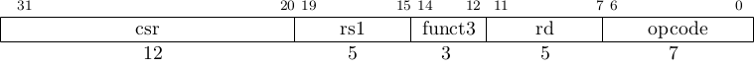
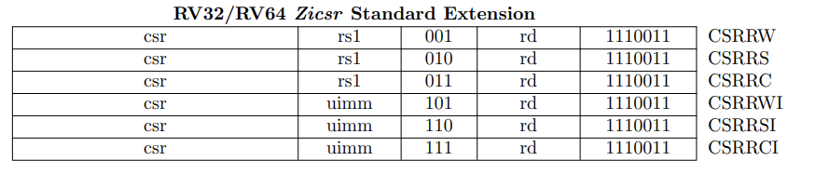
CSR Instructions
Notes:
这是这些指令的编码

Slide 20
Machine-Mode Privileged Instructions

Slide 21
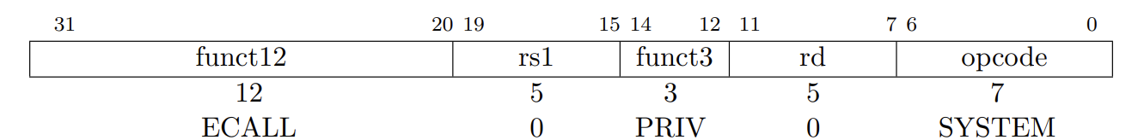
Machine-Mode Privileged Instructions - ECALL
Notes:
然后还有一些特权指令
ECALL指令用于向执行环境发出请求，在不同的特权等级中执行ECALL指令有不同的效果：在User Mode中会引发environment-call-from-U-mode异常，在Supervisor Mode中会引发environment-call-from-S-mode异常, 而在Machine Mode中会引发environment-call-from-M-mode异常。

Slide 22
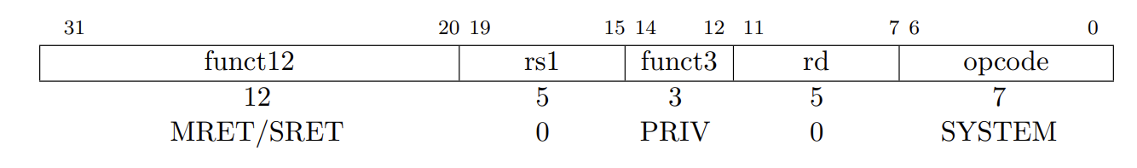
Machine-Mode Privileged Instructions - MRET
👈🏼exit trap：mstatus.MIE = mstatus.MPIE; mstatus.MPIE = 1; priv = mstatus.MPP
Notes:
当异常服务程序完成异常处理之后，需要返回原先的中断点继续执行原程序。RISC-V架构针对三种工作模式分别定义了专门的退出异常指令(Trap-Return Instructions)，包括MRET、SRET和URET。其中MRET指令是机器模式下的退出异常指令，也是必备的指令。处理程序用 mret 指令（M 模式特有的指令）返回, mret 将 PC 设置为 mepc，通过将 mstatus 的 MPIE 域复制到MIE 来恢复之前的中断使能设置，并将权限模式设置为 mstatus 的 MPP 域中的值。

Slide 23
Trap Handling Process

Slide 24
Trap Handling Process – Enter Trap
Stop the execution of the current program
Start from the PC address defined by the CSR mtvec.
Update the CSR registers: mcause, mepc, and mstatus
mstatus (mstatus[7]=mstatus[3], mstatus[3]= 0)
mepc (interrupt: Next PC, exception: Cur PC)
mcause (interrupt? ecall ? illegal inst? load fault? store fault?)
Notes:
接下来我们总结一下trap的处理流程
首先进入trap的时候
停止当前程序的执行流，将pc设置为mtvec指向的地址
更新csr寄存器，mstatus, mepc, mcause

Slide 25
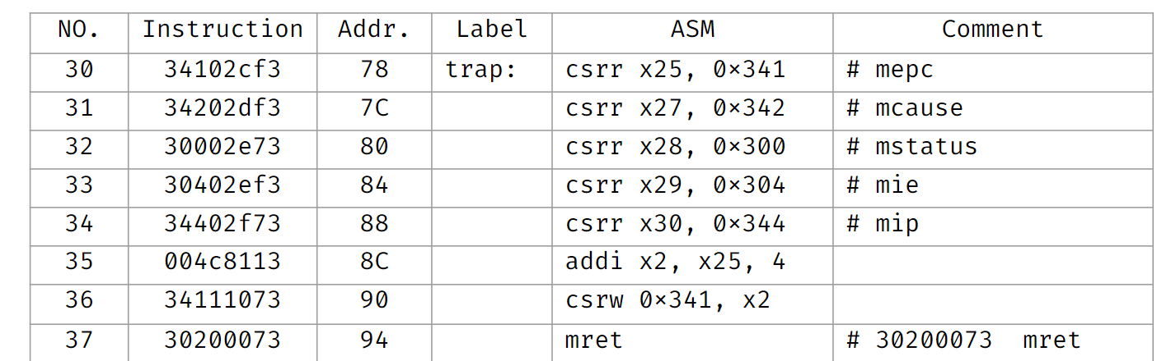
Trap Handling Process – Trap Handler
Notes:
进入中断异常服务程序，这是我们后面仿真程序用的一段代码

Slide 26
Trap Handling Process – Exit Trap
Stop the execution of the current program
Start from the PC address defined by the CSR mepc.
Update the CSR mstatus.
mstatus (mstatus[3] = mstatus[7], mstatus[7] = 1)
Notes:
处理完了之后
将pc设置为mepc指向的地址，恢复csr寄存器，mstatus

Slide 27
Pipelined CPU Supporting Exception & Interrupt

Slide 28
Pipelined CPU Supporting Exception & Interrupt
Precise Exceptions:
All instructions before the faulting instruction complete.
Instructions following the faulting instruction, including the faulting instruction, do not change the state of the machine.
Notes:
在了解了前面的知识，感觉大家在单周期cpu中实现中断和异常没有太大问题
但是在流水线cpu中如何去支持中断异常呢，在哪个流水级去处理，怎么处理
在此之前，需要先提出一个精确异常的概念
faluting instruction之前的指令都需要完成，之后的指令不能改变机器的状态

Slide 29
Pipelined CPU Supporting Exception & Interrupt
IF：Memory Fault (Illegal Memory Address)
ID: Illegal Instruction
EX: Arithmetic Exception
MEM: Memory Fault (Illegal Memory Address)
WB
Notes:
为了实现精确异常，首先要考虑的是在什么时候去处理中断异常
不同的异常可以发生在不同的流水级，比如IF阶段可能发生取指异常，ID阶段decode发现是非法指令，EX阶段计算一场，MEM阶段load store memory异常
那是不是一出现异常就要立刻去处理呢

Slide 30
Pipelined CPU Supporting Exception & Interrupt
1 2 3 4
Inst 1
IF ID EX MEM
Inst 2
IF ID EX
Notes:
假如现在两条指令，一条在MEM异常，一条在ID异常，ID异常先出现，先处理Id异常不正确的，我们应该处理第一条指令的MEM异常
那合理的处理方法应该是怎么样的呢

Slide 31
Pipelined CPU Supporting Exception & Interrupt
IF: Memory Fault (Illegal Memory Address)
ID: Illegal Instruction
EX: Arithmetic Exception
MEM: Memory Fault (Illegal Memory Address)
WB
Notes:
我们选择WB阶段报出异常，因为WB阶段以后的流水级不能产生新的异常
如果选择WB阶段报异常，也就没有我们看到的上面这个问题
* 发生异常后将异常信息携带在指令上沿着流水线一路传递下去，直到写回时才真正去处理异常
写回指令报出异常的同时，清空所有流水级的缓存，并将PC置为异常入口地址
但其实WB阶段处理异常还是有一点小问题的，比如RAM的写操作是在MEM阶段完成的，我们实验里可能不会出现这种情况，解决这个问题感觉可以是MEM阶段检查一下WB阶段有没有狭义异常产生

Slide 32
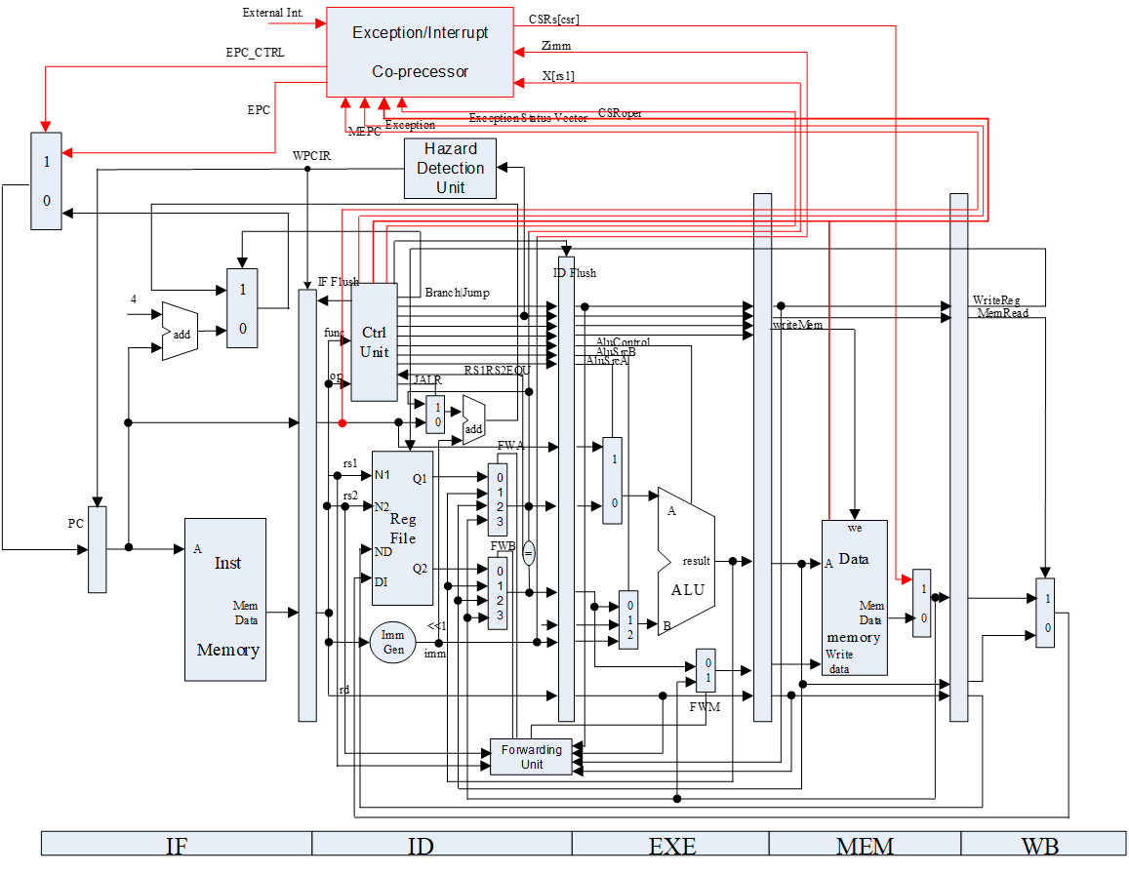
ecall,
exception,
interrupt
mret,
csr inst
Notes:
这是实验2的架构图
这里面中断异常会在wb阶段开始处理
但是一些csr指令，mret指令会在mem阶段开始处理

Slide 33
Codes: Exception Unit

Slide 34
Exception Unit
// MEM
module ExceptionUnit(
input clk, rst,
input csr_rw_in,
input[1:0] csr_wsc_mode_in,
input csr_w_imm_mux,
input[11:0] csr_rw_addr_in,
input[31:0] csr_w_data_reg,
input[4:0] csr_w_data_imm,
output[31:0] csr_r_data_out,
input interrupt,
input illegal_inst,
input l_access_fault,
input s_access_fault,
input ecall_m,
input mret,
input[31:0] epc_cur,
input[31:0] epc_next,
output[31:0] PC_redirect,
output redirect_mux,
output reg_FD_flush, reg_DE_flush, reg_EM_flush, reg_MW_flush,
output RegWrite_cancel,
);
CSRRegs csr(.clk(clk),.rst(rst),.csr_w(csr_w),.raddr(csr_raddr),.waddr(csr_waddr),
.wdata(csr_wdata),.rdata(csr_r_data_out),.mstatus(mstatus),.csr_wsc_mode(csr_wsc));
Notes:
代码里的核心在于Exception Unit
(回前
个人认为这个unit的主要工作是管理CSR寄存器
CSR寄存器是包含在这个Exception Unit中的
他的主要任务是
首先是进入异常，mstatus等寄存器的读写
然后是异常服务程序中，csr指令读写csr寄存器
最后退出异常，mstatus等寄存器的恢复
可以看一下他的输入输出，这一部分是csr读写指令，这一部分是中断异常，mret指令，然后是epc这些是用来在中断异常发生的时候设置mepc的，然后是输出，这是将pc重定向到mtvec或者是mepc, 然后flush pipeline register的输出，异常的话还要取消WB阶段写寄存器

Slide 35
Exception Unit
ExceptionUnit exp_unit(.clk(debug_clk),.rst(rst),.csr_rw_in(csr_rw_MEM),.csr_wsc_mode_in(inst_MEM[13:12]),
.csr_w_imm_mux(csr_w_imm_mux_MEM),.csr_rw_addr_in(inst_MEM[31:20]),
.csr_w_data_reg(rs1_data_MEM),.csr_w_data_imm(rs1_MEM),
.csr_r_data_out(CSRout_MEM),
.interrupt(interrupter),
.illegal_inst(~isFlushed_WB & exp_vector_WB[3]),
.ecall_m(~isFlushed_WB & exp_vector_WB[2]),
.l_access_fault(~isFlushed_WB & exp_vector_WB[1]),
.s_access_fault(~isFlushed_WB & exp_vector_WB[0]),
.mret(mret_MEM),
.epc_cur(PC_WB),
.epc_next(~isFlushed_MEM ? PC_MEM : ~isFlushed_EXE ? PC_EXE :
~isFlushed_ID ? PC_ID : PC_IF),
.PC_redirect(PC_redirect_exp),.redirect_mux(redirect_mux_exp),
.reg_FD_flush(reg_FD_flush_exp),.reg_DE_flush(reg_DE_flush_exp),
.reg_EM_flush(reg_EM_flush_exp),.reg_MW_flush(reg_MW_flush_exp),
.RegWrite_cancel(RegWrite_cancel_exp));
csr operations
exception & interrupt
Notes:
然后这个顶层模块里面给的参数
可以看到csr和mret部分是在MEM阶段做的
中断异常这是在WB阶段做的

Slide 36
CSR Regs
module CSRRegs(
input clk, rst,
input[11:0] raddr, waddr,
input[31:0] wdata,
input csr_w,
input[1:0] csr_wsc_mode,
output[31:0] rdata,
output[31:0] mstatus
);
one read port / write port
read addr / write addr
write/set/clear
Notes:
我们进入trap其实都是要读写多个csr寄存器的，像mepc, mstatus, mcause这些
但是我们提供的csr模块，只有一个读端口和一个写端口
那么我们就不能在一个周期内进行多次的读写，只能分周期来做

Slide 37
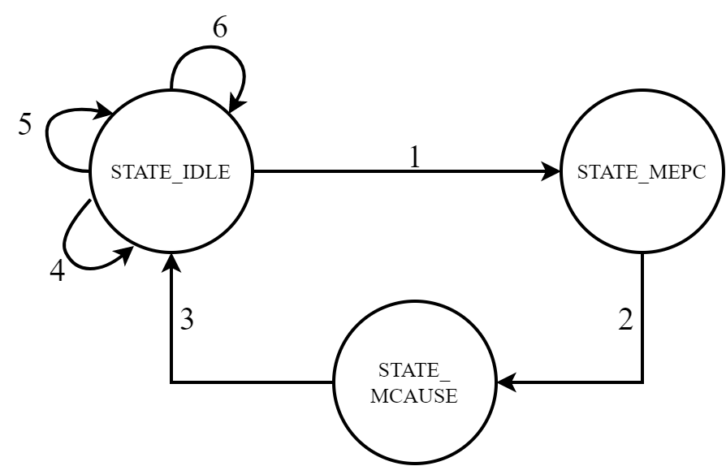
Exception Unit
Notes:
分周期来做后就是形成了这样一个状态机图
这个状态机有3个状态，STATE_IDLE, STATE_MEPC, STATE_MCAUSE
接下来我们来看一下这个状态机是怎么转移的

Slide 38
Exception Unit
1. STATE_IDLE →(exception or interruption) STATE_MEPC
write mstatus
flush all the pipeline registers
if exception (not interrupt), cancal regwrite
record epc and cause
2. STATE_MEPC → STATE_MCAUSE
write epc to mepc
read mtvec
flush pipeline register (FD)
set redirect pc mux (next cycle pc → mtvec)
3. STATE_MCAUSE → STATE_IDLE
write cause to mcause
4. STATE_IDLE → (mret) STATE_IDLE
write mstatus
read mepc
set redirect pc mux (next cycle pc → mepc)
flush pipeline registers (EM, DE, FD)
5. STATE_IDLE → (csr insts) STATE_IDLE
csr operations
6. STATE_IDLE → (other) STATE_IDLE
Notes:
首先看一下WB阶段如何进入中断异常，他是走1, 2, 3这条路线
第一步STATE_IDLE到STATE_MEPC, 这一步过程中会写mstatus寄存器，flush pipeline registers, 如果是异常不是中断的话，取消WB阶段写寄存器的行为，记录epc和cause
第二步STATE_MEPC到STATE_MCAUSE, 这一步会将第一步记录的epc写到mepc中，读mtvec寄存器，并且重定向pc，下一个周期pc就会从mtvec开始执行
第三步STATE_MCAUSE到STATE_IDLE, 这一步会将cause写入mcause寄存器
然后如何退出异常，走的是第4步
恢复mstatus寄存器，读mepc寄存器，重定向pc, flush一些pipeline register
在中断异常处理程序中，如果操作csr寄存器的话，走的是第5步，这就是处理一些csr指令就可以了

Slide 39
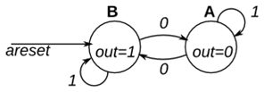
Verilog Finite State Machine
always @(*) begin // This is a combinational always block
// State transition logic
case(state)
A: begin
if(in) next_state = A;
else next_state = B;
end
B: begin
if(in) next_state = B;
else next_state = A;
end
default:
next_state = B;
endcase
end
always @(posedge clk) begin // This is a sequential always block
// State flip-flops
if(reset) state <= B;
else state <= next_state;
end
// Output logic
// assign out = (state == ...);
assign out = ((state == A) & 0)
|((state == B) & 1);
endmodule
module top_module(
input clk,
input reset,
input in,
output out);
parameter A=0, B=1;
reg state, next_state;
https://hdlbits.01xz.net/wiki/Fsm1
Notes:
因为这是一个状态机的实现，不知道大家有没有写过状态机
这里就给大家简单的介绍一下
这是hdlbits上的一个例子
这个状态机有两个状态A, B, 除了clock reset 有一个输入in, 一个输出out, 状态机的转移如这个图所示
在代码里面，首先定义了两个状态A, B, 然后两个寄存器，一个存储当前状态，一个存储下一周期转移到的状态
接下来是三块逻辑
一块是state transition block决定下一状态, 一块是state flip-flop改变现态, 一块是output logic
状态机写法有很多，有一段式两段式三段式，这是看状态机中always block的数量
这个应该是属于两段式写法，大家也可以去看看其他写法

Slide 40
Exception Unit
localparam STATE_IDLE = 2'b00;
localparam STATE_MEPC = 2'b01;
localparam STATE_MCAUSE = 2'b10;
reg[1:0] cur_state, next_state;
always @(posedge clk) begin
cur_state <= next_state;
end
⚠️ Save epc and cause in always @(posedge clk)
Notes:
接下来看一下Exception Unit的代码
首先这里是一个状态定义，有三个状态IDLE, MEPC, MCAUSE, 然后是两个Reg变量，current state, next state
然后是一个State flip flop

Slide 41
CSRRegs csr(.clk(clk),.rst(rst),.csr_w(csr_w),.raddr(csr_raddr),.waddr(csr_waddr), .wdata(csr_wdata),.rdata(csr_r_data_out),.mstatus(mstatus),.csr_wsc_mode(csr_wsc));
Exception Unit
always @* begin
case(cur_state)
STATE_IDLE:begin
if(trap_in) begin
csr ...
next_state = ...
end
else if(mret) begin
csr ...
next_state = ...
end
else if(csr_rw_in) begin
csr ...
next_state = ...
end
else begin
csr_w = 0;
next_state = STATE_IDLE;
end
end
STATE_MEPC:begin
csr ...
next_state = ...
end
STATE_MCAUSE:begin
csr ...
next_state = ...
end
endcase
end
Notes:
然后这里是一个state transition logic, 这里面也夹杂了部分输出，csr的一些信号是在这里给的

Slide 42
Exception Unit
assign PC_redirect = csr_r_data_out;
assign redirect_mux = ...
assign reg_MW_flush = ...
assign reg_EM_flush = ...
assign reg_DE_flush = ...
assign reg_FD_flush = ...
assign RegWrite_cancel = ...
Notes:
最后还有一些输出逻辑，pc重定向，pipeline register flush

Slide 43
ROM
NO. | Instruction | Addr. | Label | ASM | Comment
0 | 00000013 | 0 | __start: | addi x0, x0, 0
1 | 00402103 | 4 |  | lw x2, 4(x0)
2 | 00802203 | 8 |  | lw x4, 8(x0)
3 | 00c02283 | C |  | lw x5, 12(x0)
4 | 01002303 | 10 |  | lw x6, 16(x0)
5 | 01402383 | 14 |  | lw x7, 20(x0)
6 | 306850f3 | 18 |  | csrrwi x1, 0x306, 16
7 | 306020f3 | 1C |  | csrr x1, 0x306 | csrrs x1, 0x306, x0
8 | 306310f3 | 20 |  | csrrw x1, 0x306, x6
9 | 306020f3 | 24 |  | csrr x1, 0x306
10 | 00000013 | 28 |  | addi x0, x0, 0
11 | 07800093 | 2C |  | addi x1, x0, 120
12 | 30509073 | 30 |  | csrw 0x305, x1 | set mtvec=0x78
13 | 00000013 | 34 |  | addi x0, x0, 0
14 | 00000073 | 38 |  | ecall
test interrupt after setting mtvec
Notes:
这里给出了仿真rom.hex里面的指令
前面这些csr指令做了一些trap的初始化工作
注意中断异常要在

Slide 44
ROM
NO. | Instruction | Addr. | Label | ASM | Comment
15 | 00000013 | 3C |  | addi x0, x0, 0
16 | 00000012 | 40 |  | addi x0, x0, 0 | # change to illegal
17 | 00000013 | 44 |  | addi x0, x0, 0
18 | 07f02083 | 48 |  | lw x1, 127(x0)
19 | 08002083 | 4C |  | lw x1, 128(x0) | # l access fault
20 | 00000013 | 50 |  | addi x0, x0, 0
21 | 08102023 | 54 |  | sw x1, 128(x0) | # s access fault
22 | 00000013 | 58 |  | addi x0, x0, 0
23 | 00000013 | 5C |  | addi x0, x0, 0
24 | 00000013 | 60 |  | addi x0, x0, 0
25 | 00000013 | 64 |  | addi x0, x0, 0
26 | 00000013 | 68 |  | addi x0, x0, 0
27 | 00000013 | 6C |  | addi x0, x0, 0
28 | 00000013 | 70 |  | addi x0, x0, 0
29 | 00000067 | 74 |  | jr x0
Notes:
这里给出了仿真rom.hex里面的指令

Slide 45
ROM
NO. | Instruction | Addr. | Label | ASM | Comment
30 | 34102cf3 | 78 | trap: | csrr x25, 0x341 | # mepc
31 | 34202df3 | 7C |  | csrr x27, 0x342 | # mcause
32 | 30002e73 | 80 |  | csrr x28, 0x300 | # mstatus
33 | 30402ef3 | 84 |  | csrr x29, 0x304 | # mie
34 | 34402f73 | 88 |  | csrr x30, 0x344 | # mip
35 | 004c8113 | 8C |  | addi x2, x25, 4
36 | 34111073 | 90 |  | csrw 0x341, x2 | # mepc = mepc + 4
37 | 30200073 | 94 |  | mret | # 30200073 mret
38 | 00000013 | 98 |  | addi x0, x0, 0
39 | 00000013 | 9C |  | addi x0, x0, 0
40 | 00000013 | A0 |  | addi x0, x0, 0
41 | 00000013 | A4 |  | addi x0, x0, 0
Notes:
这里给出了仿真rom.hex里面的指令

Slide 46
RAM
NO. | Data | Addr.
0 | 000080BF | 0
1 | 00000008 | 4
2 | 00000010 | 8
3 | 00000014 | C
4 | FFFF0000 | 10
5 | 0FFF0000 | 14
6 | FF000F0F | 18
7 | F0F0F0F0 | 1C
8 | 00000000 | 20
9 | 00000000 | 24
10 | 00000000 | 28
11 | 00000000 | 2C
12 | 00000000 | 30
13 | 00000000 | 34
14 | 00000000 | 38
15 | 00000000 | 3C
NO. | Instruction | Addr.
16 | 00000000 | 40
17 | 00000000 | 44
18 | 00000000 | 48
19 | 00000000 | 4C
20 | A3000000 | 50
21 | 27000000 | 54
22 | 79000000 | 58
23 | 15100000 | 5C
24 | 00000000 | 60
25 | 00000000 | 64
26 | 00000000 | 68
27 | 00000000 | 6C
28 | 00000000 | 70
29 | 00000000 | 74
30 | 00000000 | 78
31 | 00000000 | 7C
Notes:
这里是ram里面的数据

Slide 47
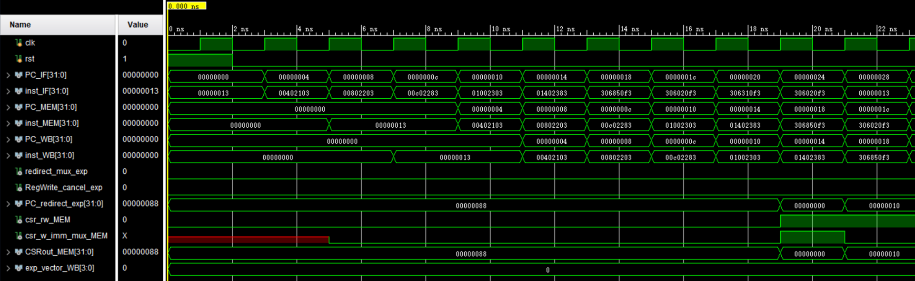
Simulation (1)

Slide 48
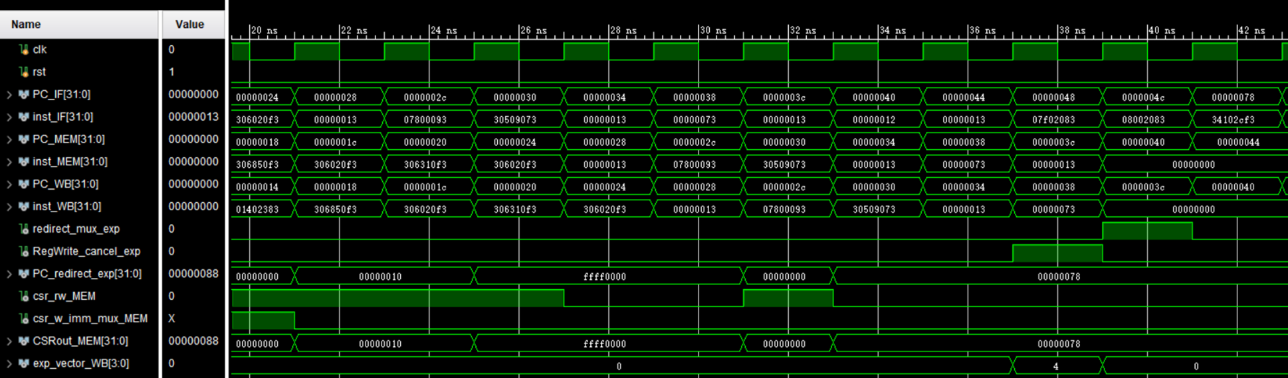
Trap
Simulation (2)
WB: ecall

Slide 49
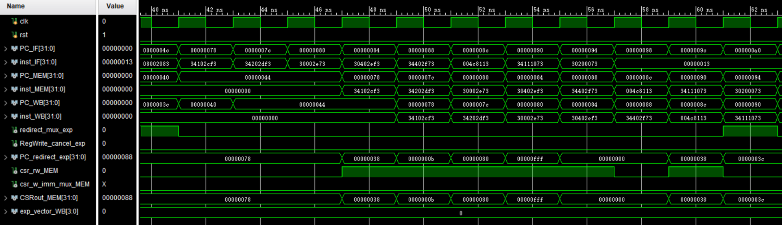
Simulation (3)

Slide 50
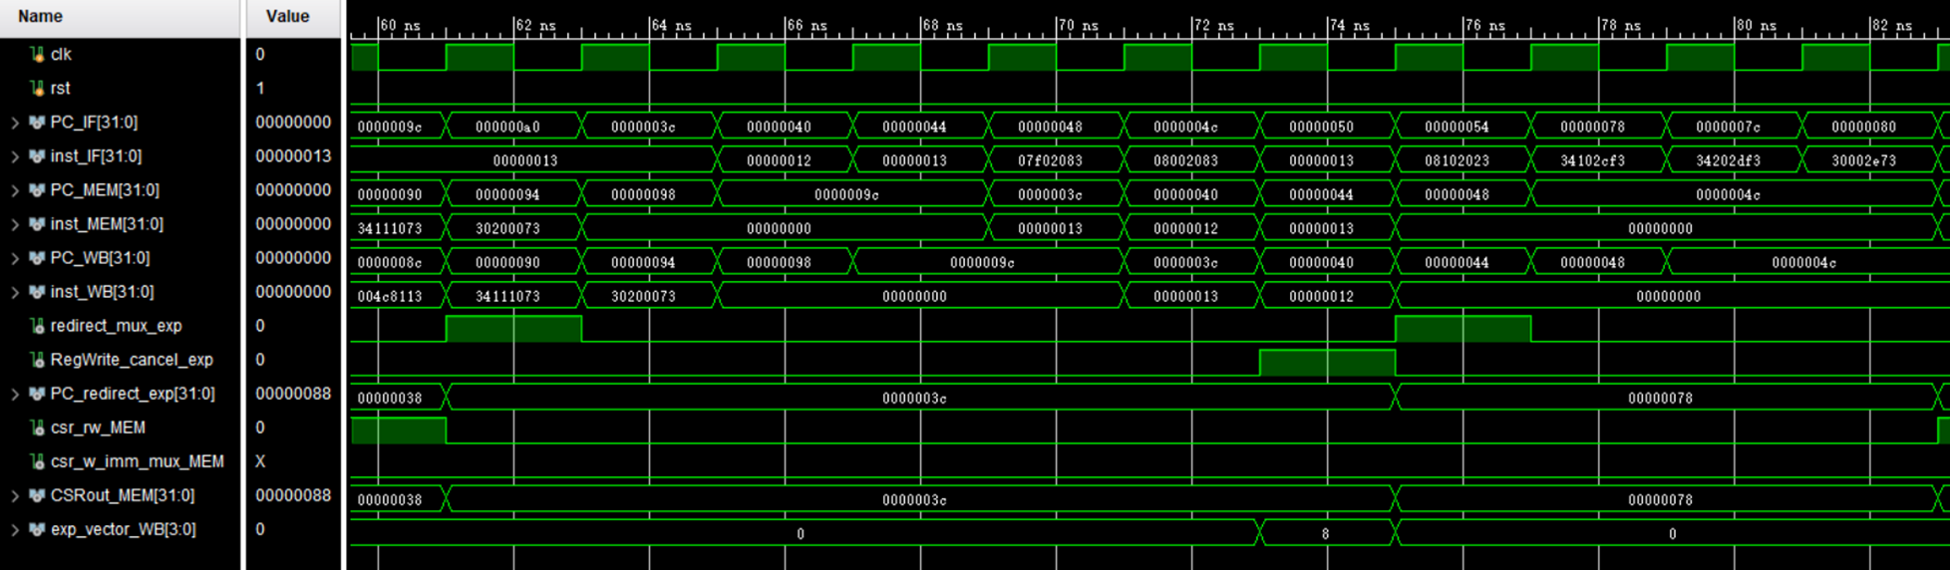
Simulation (4)
MEM: mret
ecall next
WB: illegal inst
Trap

Slide 51
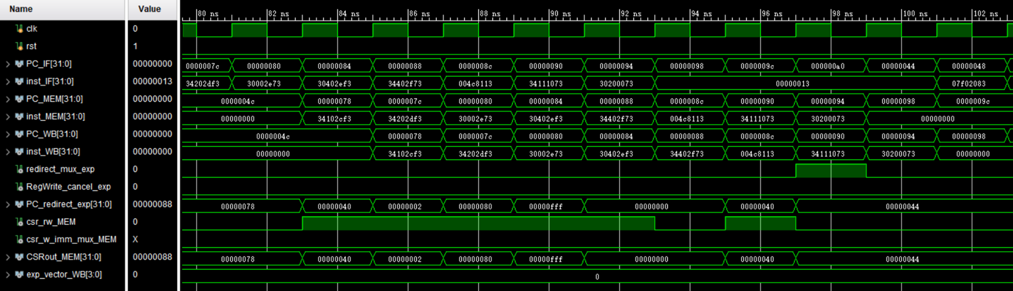
Simulation (5)

Slide 52
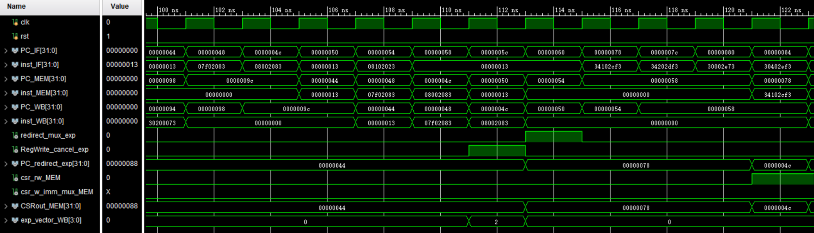
Simulation (6)

Slide 53
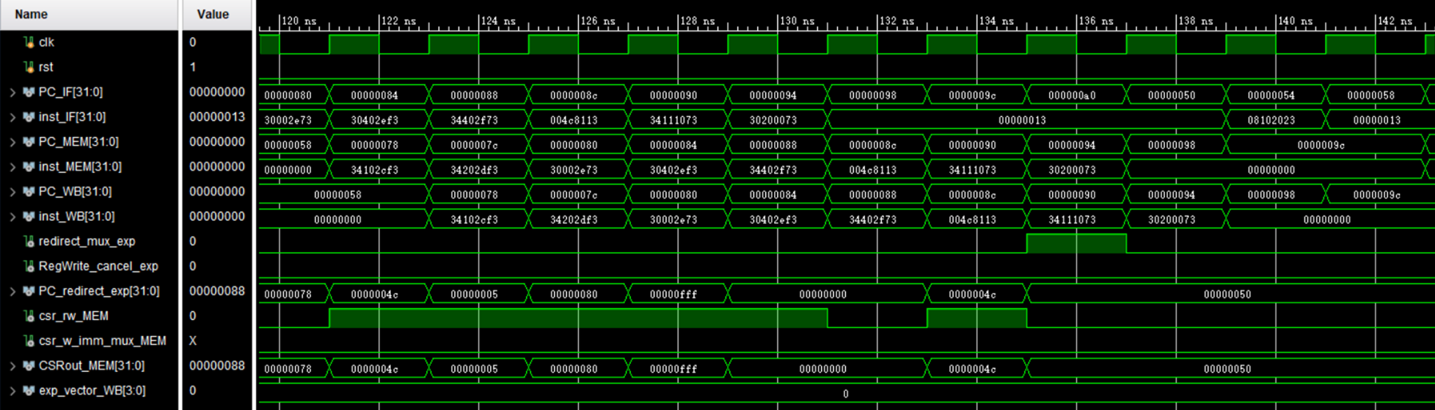
Simulation (7)

Slide 54
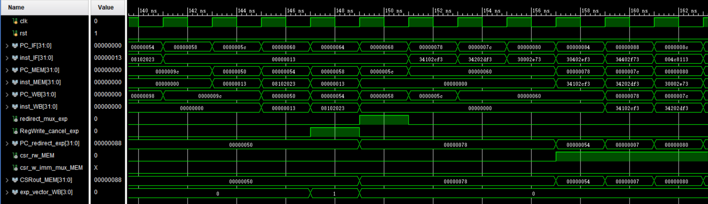
Simulation (8)

Slide 55
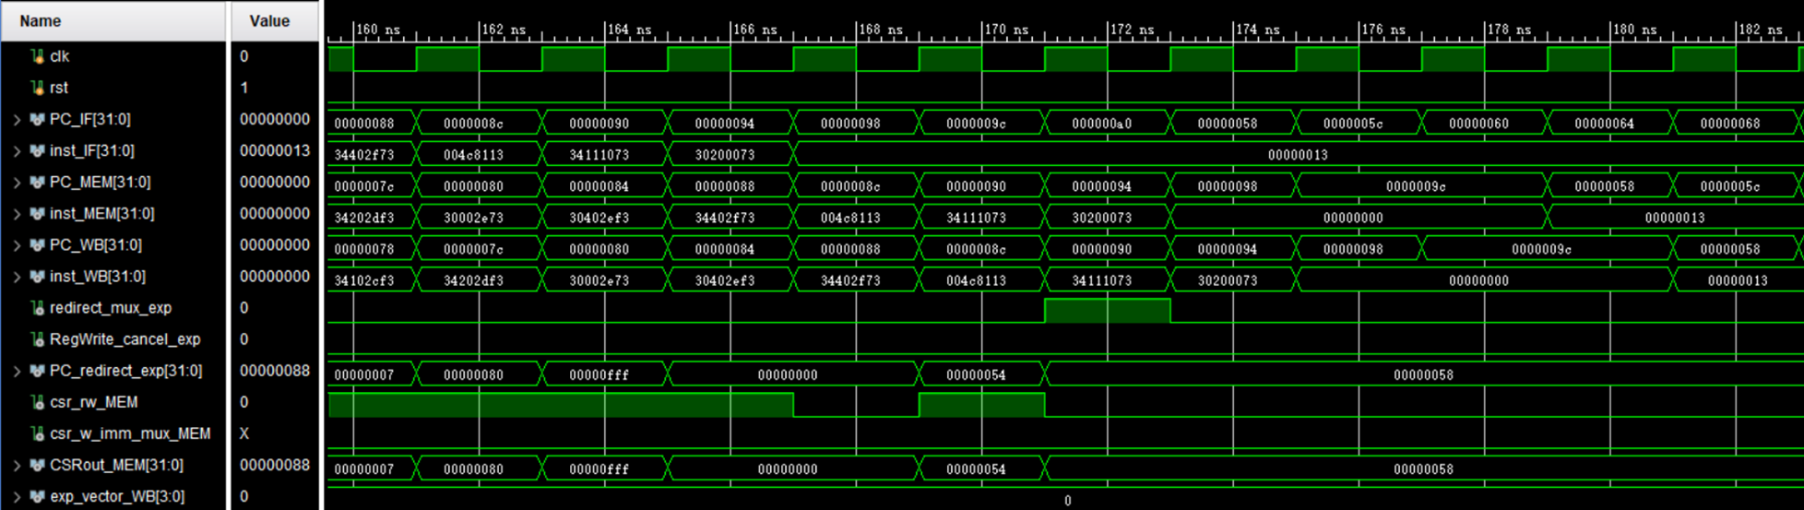
Simulation (9)

Slide 56
SW[12] Interrupt
Code2Inst.v CSR instructions

Slide 57
References
https://danielmangum.com/posts/risc-v-bytes-privilege-levels/
https://www.notion.so/MODE-e78a2091e1fd4de199a63262508d15e5#0cb123be2cc3471d9990288c5ba1cd6c
https://doc.nucleisys.com/nuclei_spec/isa/exception.html
https://github.com/plctlab/riscv-operating-system-mooc/blob/main/slides/ch02-riscv-isa-introduction.pdf
https://groups.google.com/g/comp.lang.verilog/c/2X9f9ds9XnE

